Slide 1
Anta till senare del
Ett sätt för programansvarig att arbeta med uppgiften

Slide 2
Anta till senare del - Sjuksköterskeprogrammet
Programkod:
Finns det flera programkoder?
VSSPG
UTBILDNINGSPLANEN
VSSKG

Slide 3
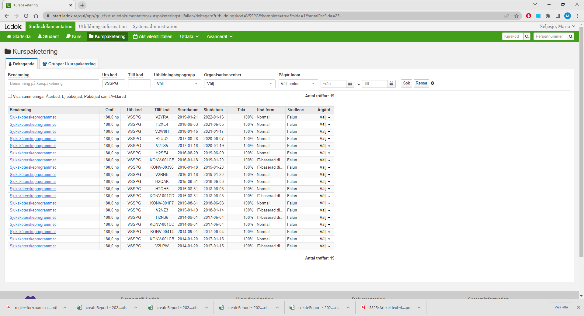


Anta till senare del - Sjuksköterskeprogrammet
Hur tar jag reda på tiden för respektive programkod

Slide 4






Anta till senare del - Sjuksköterskeprogrammet
VSSPG
T6
VSSPG
T5
VSSKG
T4
VSSKG
T3
VSSKG
T2
VSSKG
T1

Slide 5
Anta till senare del - Sjuksköterskeprogrammet
VSSPG
T6
VÅ2030
GVÅ2GT
GVÅ26Q
VSSPG
T5
GVÅ2H6
VÅ2023
VSSKG
T4
VÅ1062
GVÅ2HM
GVÅ25T
VSSKG
T3
VÅ1053
VSSKG
T2
GMC2M2
GVÅ2RA
MC1079
GVÅ2AP
VSSKG
T1
VÅ1061
MC1072
GVÅ2S3

Slide 6






Anta till senare del - Sjuksköterskeprogrammet
VSSPG
T6
VÅ2030
GVÅ2GT
GVÅ26Q
VSSPG
T5
GVÅ2H6
VÅ2023
VSSKG
T4
VÅ1062
GVÅ2HM
GVÅ25T
VSSKG
T3
VÅ1053
VSSKG
T2
GMC2M2
GVÅ2RA
MC1079
GVÅ2AP
VSSKG
T1
VÅ1061
MC1072
GVÅ2S3
Grön markering = kurs är slutförd

Slide 7







Anta till senare del - Sjuksköterskeprogrammet
VSSPG
T6
VÅ2030
GVÅ2GT
GVÅ26Q
VSSPG
T5
GVÅ2H6
VÅ2023
VSSKG
T4
VÅ1062
GVÅ2HM
GVÅ25T
VSSKG
T3
VÅ1053
VSSKG
T2
GMC2M2
GVÅ2RA
MC1079
GVÅ2AP
VSSKG
T1
VÅ1061
MC1072
GVÅ2S3
Grön markering = kurs är slutförd
Gul markering = ej slutförd

Slide 8



Anta till senare del - Sjuksköterskeprogrammet
VSSPG
T6
VÅ2030
GVÅ2GT
GVÅ26Q
VSSPG
T5
GVÅ2H6
VÅ2023
VSSKG
T4
VÅ1062
GVÅ2HM
GVÅ25T
VSSKG
T3
VÅ1053
VSSKG
T2
GMC2M2
GVÅ2RA
MC1079
GVÅ2AP
VSSKG
T1
VÅ1061
MC1072
GVÅ2S3

Slide 9



Anta till senare del - Sjuksköterskeprogrammet
VSSPG
T6
VÅ2030
GVÅ2GT
GVÅ26Q
VSSPG
T5
GVÅ2H6
VÅ2023
VSSKG
T4
VÅ1062
GVÅ2HM
GVÅ25T
VSSKG
T3
VÅ1053
VSSKG
T2
GMC2M2
GVÅ2RA
MC1079
GVÅ2AP
VSSKG
T1
VÅ1061
MC1072
GVÅ2S3

Slide 10


Anta till senare del - Sjuksköterskeprogrammet
VSSPG
T6
VÅ2030
GVÅ2GT
GVÅ26Q
VSSPG
T5
GVÅ2H6
VÅ2023
VSSKG
T4
VÅ1062
GVÅ2HM
GVÅ25T
VSSKG
T3
VÅ1053
VSSKG
T2
GMC2M2
GVÅ2RA
MC1079
GVÅ2AP
VSSKG
T1
VÅ1061
MC1072
GVÅ2S3

Slide 11
Anta till senare del - Sjuksköterskeprogrammet
Programkod: VSSKG
Start: Termin 2
Anta till följande kurser:
VÅ1053 - Anmälningskod: HDA-V3A5V - Behörig

Slide 12








Anta till senare del - Sjuksköterskeprogrammet
VSSPG
T6
VÅ2030
GVÅ2GT
GVÅ26Q
VSSPG
T5
GVÅ2H6
VÅ2023
VSSKG
T4
VÅ1062
GVÅ2HM
GVÅ25T
VSSKG
T3
VÅ1053
VSSKG
T2
GMC2M2
GVÅ2RA
MC1079
GVÅ2AP
VSSKG
T1
VÅ1061
MC1072
GVÅ2S3

Slide 13














Anta till senare del - Sjuksköterskeprogrammet
VSSPG
T6
VÅ2030
GVÅ2GT
GVÅ26Q
VSSPG
T5
GVÅ2H6
VÅ2023
VSSKG
T4
VÅ1062
GVÅ2HM
GVÅ25T
VSSKG
T3
VÅ1053
VSSKG
T2
GMC2M2
GVÅ2RA
MC1079
GVÅ2AP
VSSKG
T1
VÅ1061
MC1072
GVÅ2S3

Slide 14






Anta till senare del - Sjuksköterskeprogrammet
VSSPG
T6
VÅ2030
GVÅ2GT
GVÅ26Q
VSSPG
T5
GVÅ2H6
VÅ2023
VSSKG
T4
VÅ1062
HÄR FINNS VILLKOR
GVÅ2HM
GVÅ25T
VSSKG
T3
VÅ1053
VSSKG
T2
GMC2M2
GVÅ2RA
MC1079
GVÅ2AP
VSSKG
T1
VÅ1061
MC1072
GVÅ2S3

Slide 15
Anta till senare del - Sjuksköterskeprogrammet
Programkod: VSSKG
Start: Termin 4
Anta till följande kurser:
VÅ1062 - Anmälningskod: HDA-V3A5W Behörig med villkor
GVÅ2HM - Anmälningskod: HDA-V3A5Z Behörig med villkor
GVÅ25T - Anmälningskod: HDA-V3A5X Behörig med villkor
För att bli behörig till VÅ1062, GVÅ2HM och GVÅ25T krävs att
nedanstående fyra kurser är godkända:
GMC2M2 GVÅ2RA MC1079 GVÅ2AP

